Slide 1

Curso Pre médico
SEBASTIÁN GUARNIZO ROSERO
Estudiante de Medicina y Cirugía,
9 semestre Universidad del Valle
Notes:
Preguntar quienes quieren estudiar medicina

Slide 2
DISCUSIÓN
¿Por qué medicina?
¿En que universidad deseas entrar a estudiar medicina?¿Por qué?
¿Qué expectativas tienes del curso pre-médico HUMAT?
Notes:
Cundo se este realizando la discusión alrededor de las preguntas es necesario estar tomando apuntes al respecto, puede ser en el tablero o en una hoja, referiblemente en una hoja para que los chicos no se sientan intimidados.
¿POR QUE MEDICINA Y NO OTRA CARRERA DE LA SALUD ?
El estudiante de medicina debe conocer la etiologia los mecanismos de las enfermedades de los diferentes sistemas. Con elf in de realizar un buen examen semiológico, dar un diagnóstico, elaborar una terapeutica y sentar un pronóstico

Slide 3


PRESENTO PRUEBA INTERNA DE UNIVALLE
MEDICINA
2011
2012
2013
2014
PRESENTO EL ICFES EN DOS VECES CONSECUTIVOS
INICIO MEDICINA EN UNIVALLE

Slide 4
VIDEO

Slide 5
SALVAR VIDAS

Slide 6
Universidad Pública y Programa de Medicina Acreditado de alta calidad

Slide 7
PRIMERA OPCIÓN
Notes:
1. Esplicar por que escogi la universidad del valle: su prestigio y su convenio docente asistencial con el HUV, que es un de los mejores sitios de practicas del mundo, por su especialidad en el trauma.

Slide 9

ESTADÍSTICAS
http://admisiones.univalle.edu.co/new/estadisticas/ESTADISTICAS%20FJ2017.pdf
Notes:
Explicar a los muchachos el reto que significa pasara a medicina a la universidad del valle

Slide 10
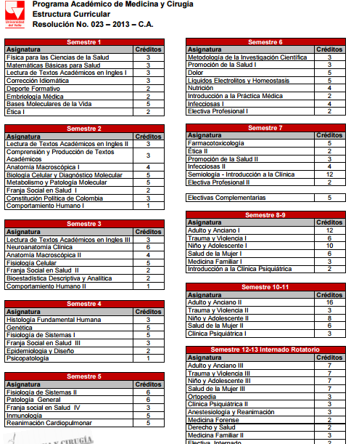

Slide 11
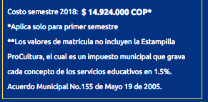

Universidades privadas

Slide 12
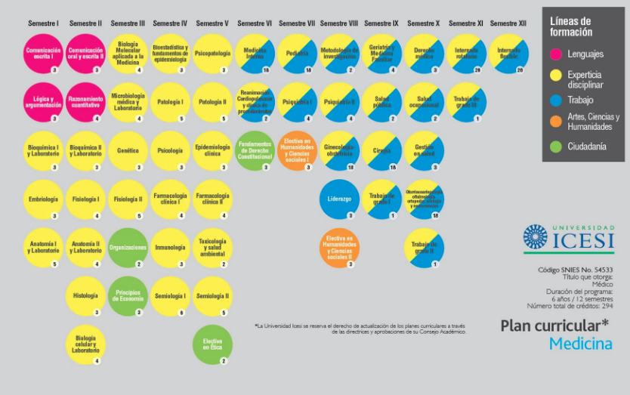
Notes:
Pensum creado a imagen y semejanza al de univalle

Slide 13
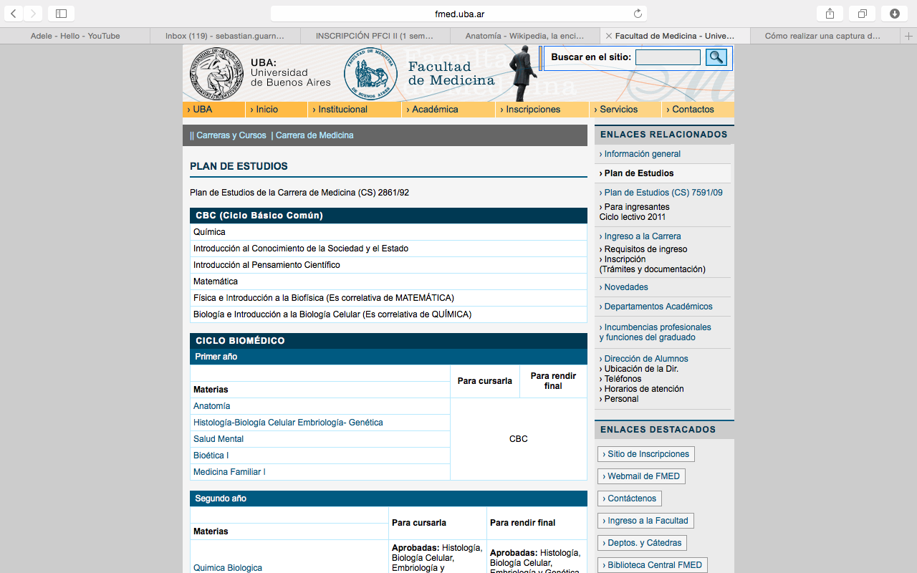

Slide 14
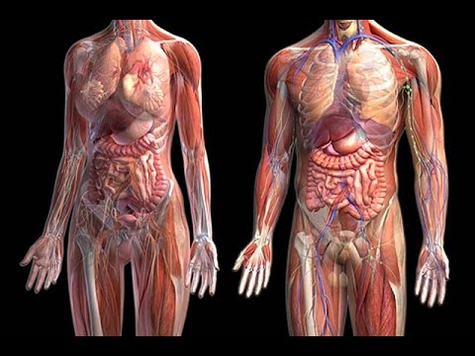
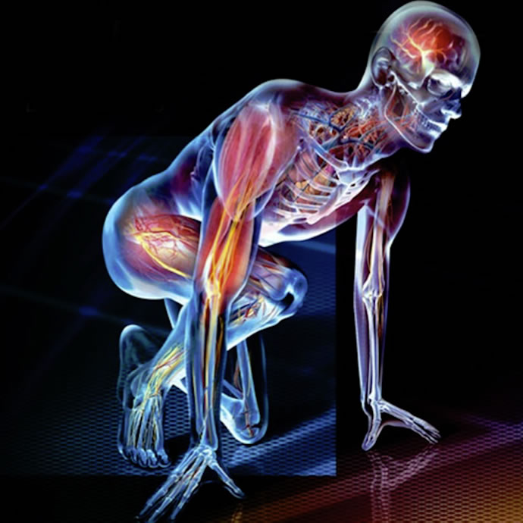
CONTENIDOS TEMÁTICOS DEL CURSO PRE-MÉDICO
Notes:
El curso del premedico humat has sido diseñado en base al pensum de medicina y cirugía de la universidad del valle.
Hacer el paralelo con las demás profesiones.

Slide 15
¿Qué son las especialidades médicas?
Las especialidades médicas son los estudios cursados por un graduado o licenciado en medicina en su periodo de posgrado, que derivan de un conjunto de conocimientos médicos especializados relativos a una área específica del cuerpo humano, a técnicas quirúrgicas específicas a un método diagnósticos determinado.
Gran variedad
-Dedicación completa sin salario(en Colombia)
-Primera, segunda y tercer especialización.
-Duración: pimera (3-5años), segunda(1-2 años)
-Ingreso promedio ente 27-28.5 años de edad

Slide 16
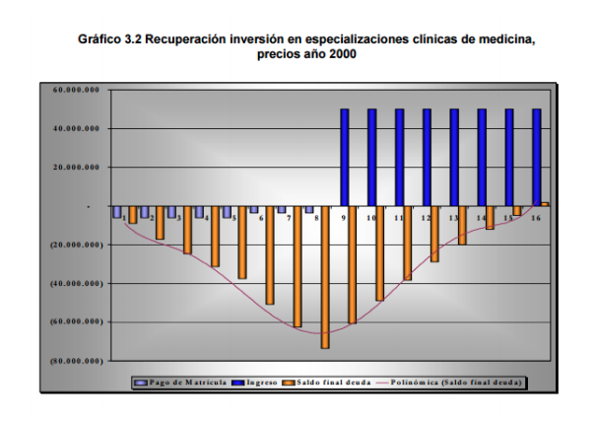

Slide 17
¿Cómo se clasifican?
Especialidades mmédicas
Clínicas
Mixtas(Médico quirúrgicas)
Quirúrgicas

Slide 18
Clasificación
SEGÚN EL GRUPO ETARIO
Pediatría
Medicina interna
Geriatria
Subespecialidad
Neonatología

Slide 19
Según órganos o sistema
Cardiologo
Neumologo
Gastroenterologo
Dermatologo
Oftalmologo
Otorinolargingologo

Slide 20
Según técnicas diagnósticas
Radiólogo
Patólogo

Slide 21
Según la actividad humana
Mmédico deportologo
Medicina legal

Slide 22
Especialidades quirúrgicas
Cirugía cardiovascular
Cirugia general
Neurocirugía
Ortopedia y traumatología
Cirugía pediátrica
Cirugía plástica

Slide 23
Especialidades médico quirurgicas
Cirugía vascular
Ginecología
Urología
Dermatologíaía

